Slide 1
Introduktion
UX test

Slide 2
Hvorfor teste?
Vi vil gerne forstå brugerens behov og deres adfærd.
Derfor er det en UX’ers opgave at: måle, teste og udvikle undersøgelser der giver os et reelt billede af brugerens adfærd.

Slide 3
Hvordan?
Der findes mange metoder til at få indsigt og forståelse for menneskers adfærd ift. digitale devices...
Metoderne kan både være kvalitative eller kvantitative og vi kan indsamle dataen på mange måder.

Slide 4
Eksempler på metoder til at få viden om brugerens adfærd;
Hotjar Ref link
Google analytics Ref link
Observation Ref link
Kortsortering Ref link
Tænkehøjt test Ref link
Five-act-interview Ref link
Heuristisk evaluering Ref link
Likert-skala Ref link
5 sek. test Ref link
A/B spilt test Ref link
Eye tracking Ref link

Slide 5

Observations-research
Observations-research handler om at indsamle data, viden og indsigter gennem observationer af en adfærd.
Fokus er på, direkte at aflæse og observere træk ved konkrete observationer.
Mens man observerer, noterer man sine oplevelser.
Billede ref

Slide 6
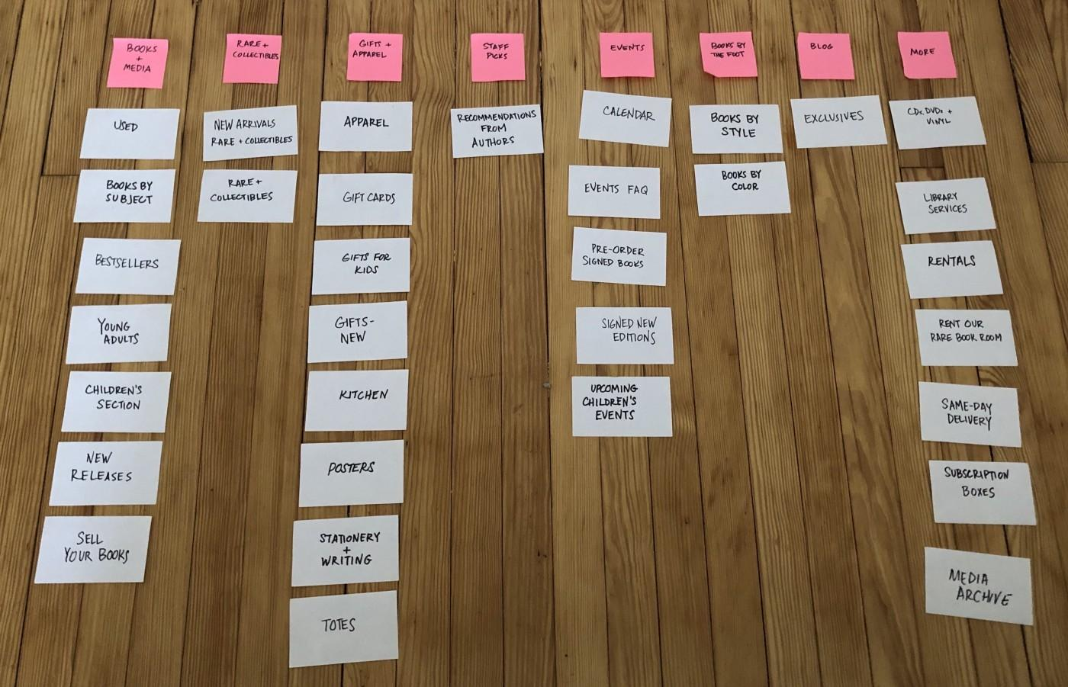
Kortsortering
Hjælper med at evaluere og sortere informationsarkitekturen på et site
Hjælper os med at forstå hvordan brugeren kategoriserer indhold..
Billede link

Slide 7

Tænke-højt test og five-act-interview
Anvender dele fra observations research - vi observerer bla. brugeren.
Vi bruger den til at finde ud af, hvad brugerne tænker om vores produkt (usability)
Under testen er der en; test facilitator, en testperson og en observatør
Vi beder brugeren om at udføre en række opgaver på vores site og sige alt hvad han/hun tænker undervejs - målet er at få testpersonen til at snakke!
Optages med kamera eller screencast software
Billede ref

Slide 8
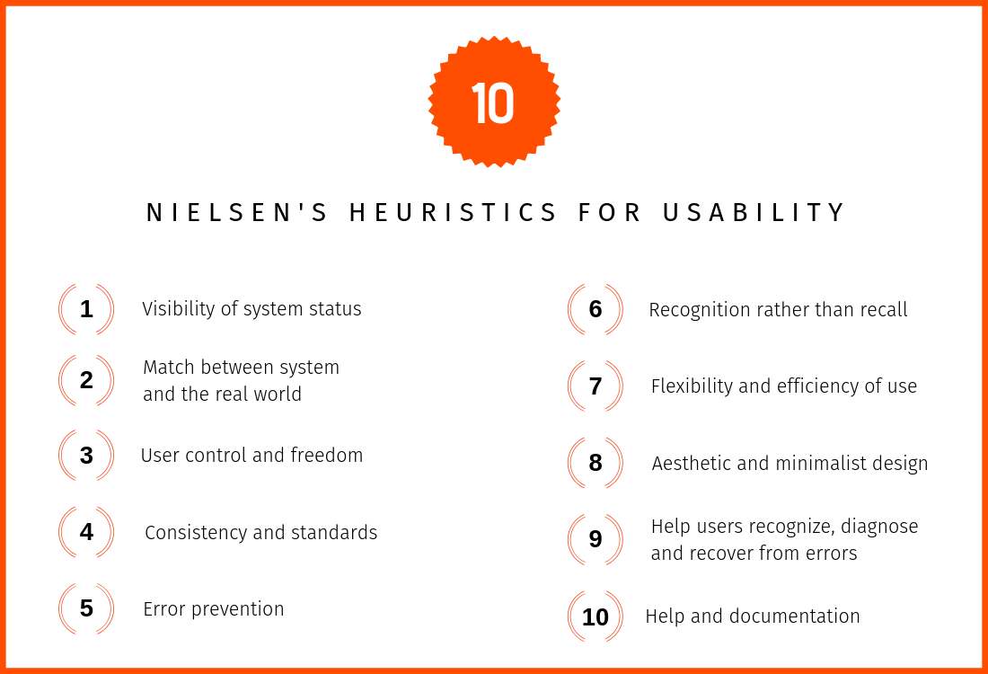
heuristisk evaluering
Ved en ekspertvurdering laver man en liste, der identificerer udfordringerne ved et website, og derefter vurderer man alvorligheden af den enkelte observation med et tal fra 1-4.
Ved en systematisk gennemgang af flere vurderinger kan man identificere de største problemer på et site.
Når man arbejder med at identificere problemer ved brugergrænseflader kan man bruge Jakob Nielsens 10 heuristikker.
Billede ref

Slide 9
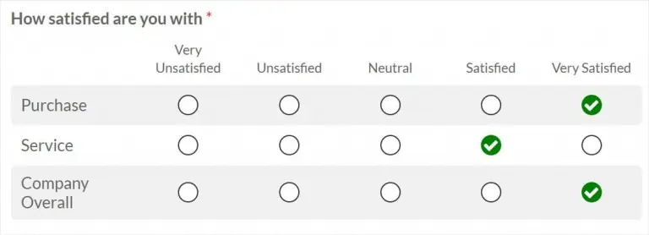

5 sek. test
En bruger får 5 sekunder til at se et site, og skal herefter genfortælle hvad personen husker.
Likert-skala
Tilfredshed, hvor enig eller uenig er du, med dette udsagn.
Eksempler på 5-punkts Likert-skala | Billede: Wpform
colorbox

Slide 10
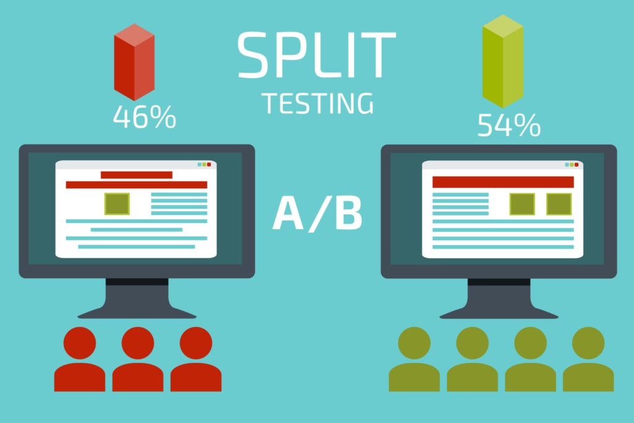
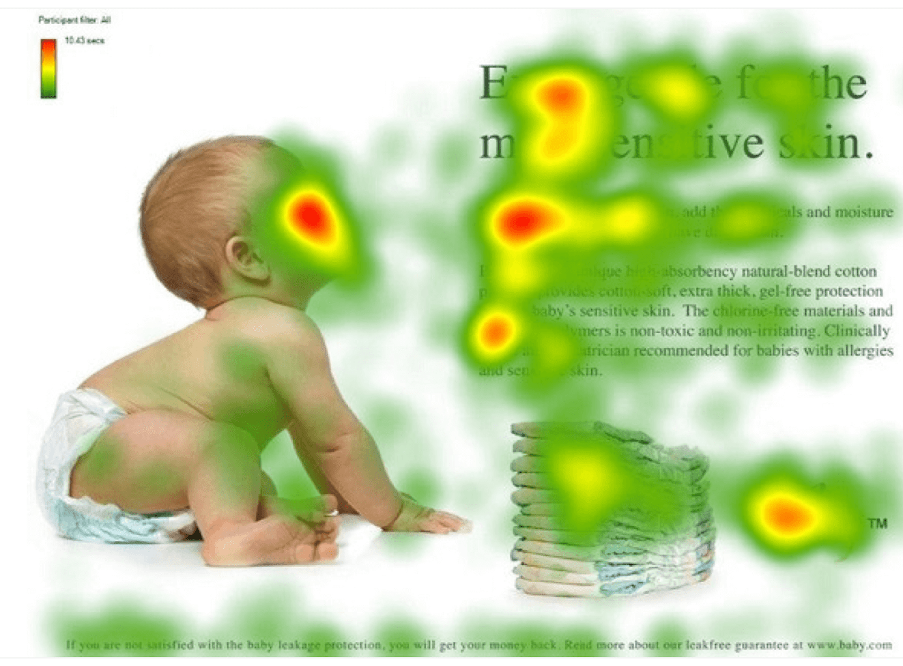
A/B splittest
Man viser en A og en B side til brugerne og finder ud hvilket design der konverterer bedst.
Eye tracking
Ved hjælp af eye-tracing kan man måle hvordan og i hvor lang tid øjet ser indholdet på et site.
Billede ref
Billede ref

Slide 11
Eksempler på metoder til at få viden om brugerens adfærd;
Observation Ref link
Kortsortering Ref link
Tænkehøjt test Ref link
Five-act-interview Ref link
Heuristisk evaluering Ref link
Likert-skala Ref link
5 sek. test Ref link
A/B spilt test Ref link
Eye tracking Ref link
Hotjar Ref link
Google analytics Ref link

